Slide 1
Geopolitika
Současné teorie

Slide 2
Test na minulou látku – spojte autora a teorii
1)stát jako organismus, pojem životní prostor
2) vliv námořní síly na dějiny
3) 2 typy velmocí, ztráta území je horší než ztráta obyvatelstva
4)Heartland, vnitřní a vnější půlměsíc
5) Heartland, Rimland
6) panregiony
A) Spykman
B) Mahan
C) Kjéllen
D) Mackinder
E) Haushofer
F) Ratzel

Slide 3
Současné tendence v geopolitice
Reakce na změny ve světě v 90. letech, 3 hlavní přístupy:
  Odmítnutí klasické geopolitiky
  „Pologeopolitické koncepce“
  Snahy „opravit“ klasickou geopolitiku

Slide 4
Odmítači klasické geopolitiky
Hlavní teze: mocenské struktury udržující světovou rovnováhu se v 90. letech rozpadly, rozdíl v pohledu na to, co bude dál:
  Optimisté 1. typu: vyhrála liberální demokracie a „historie skončila“ (Francis Fukuyama)
  Optimisté 2. typu: nastala éra globální závislosti, globalizace ekonomiky potlačí význam a vliv klasických územních států (Richard Rosecrance, Jassica Mathewsová)
  Pesimisté: snížení velmocenské konfrontace povede k nárůstu lokálních konfliktů –„válce civilizací“ (Samuel Huntington), „všeobecné anarchii“ (Robert Kaplan)

Slide 5
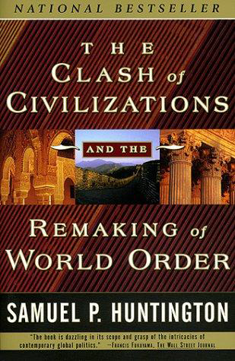
Samuel Phillip Huntington
Clash of Civilisation and the Remaking of World Order (1996, hlavní teze už v článku z roku 1993)
Konflikty provází lidstvo celé dějiny, mění se jen jejich důvody:
  války dynastií (středověk)
  války národů (1. světová válka)
  války ideologií (2. světová válka)
  co ale nyní? Národy? Ideologie? Něco jiného?

Slide 6
Hlavní hráč geopolitických procesů - ne národní státy, ale civilizace – proto je třeba zaměřit se ne na relace mezi cca 200 státy, ale mezi 9 civilizacemi:
  Západní
  Latinskoamerická
  Pravoslavná
  Islámská
  Africká
  Čínská
  Japonská
  Hinduistická
  Buddhistická
Civilizace (civilisation) chápe jako nejširší možný rámec, ve kterém se lidé identifikují jako společenství na základě sdílených hodnot (jsou přirozeně i jiná, užší, společenství – rodina, národ/národní stát, náboženství)

Slide 7
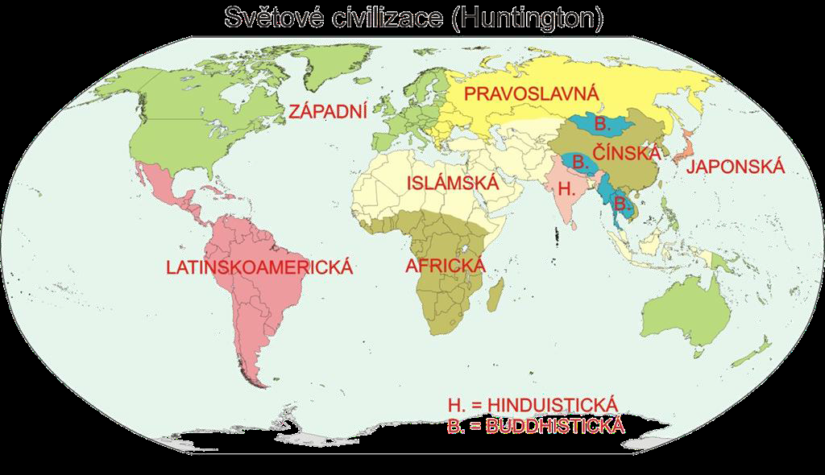

Slide 8
Každá civilizace vytvořila samostatně vlastní filozofii / okruhy filozofií
liší se chápáním významu některých základních pojmů (demokracie / pravda / spravedlnost / právo / národ)
Liší se pohledem na postavení jednotlivce ve společnosti, etiketou a způsobem komunikace
Každá civilizace má určitou tendenci považovat se za nejvyspělejší / nejdokonalejší (alespoň v ohledu na svůj hodnotový systém) – etnocentrismus vs. kulturní relativismus

Slide 9
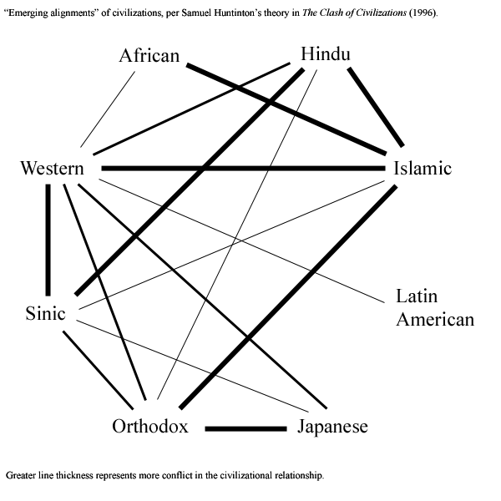
Míra konfliktnosti vztahů civilizací

Slide 10
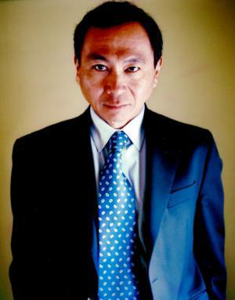
Yoshihiro FrancisFukuyama
Konec dějin a poslední člověk
Protiklad Huntingtona
Huntington (neokonzervativní) x Fukuyama (liberál, neohumanista)
Huntington – střet civilizací
Fukuyama – pád železné opony znamená konec dějin – ekonomický liberální řád se ukázal jako jediný možný
Anachronismus – Kuba, Severní Korea, Bělorusko – nepatří do této doby, otázka času
Paralela Marx – vše spěje k beztřídní společnosti (liberální společnosti)

Slide 11
Konec dějin
Ne konec cyklu zrození, život, smrt či likvidace společnosti
= ustane vývoj fundamentálních principů a institucí, protože všechny skutečně velké (historické) otázky budou již zodpovězeny (str. 12)
připouští možnost cyklického vývoje dějin (nekonečného koloběhu či věčného návratu dějin) v důsledku nějaké civilizační katastrofy, nicméně podle něj logika technologického vývoje a mechanismus moderní přírodovědy, poháněný neomezenou žádostí a řízený rozumem, představují dostatečný obranný val proti možnému návratu dějin a prvního člověka (str. 315 – 316).

Slide 12
Liberální demokracie
Liberální demokracie nejlépe ze všech dosud vyzkoušených socioekonomických systémů uspokojuje nejen lidskou touhu, či lidský rozum, ale i lidskou touhu po uznání. Proto pode něj představuje "nejspravedlivější režim ve skutečnosti" (str. 317)
řada problémů (bezdomovectví, drogy, organizovaný zločin, poškozování životního prostředí, konzumerismus atd.) - řešitelné

Slide 13
Současný stav
Pologeopolitici
  Hlavní teze: i nadále bude existovat politický (ná)tlak, bude se ale dít hlavně ekonomickými, ne klasickými politickými nebo vojenskými prostředky. Hlavní přístupy:
    Neomarxisté: globalizace vytvoří 2 typy nerovností: vedle tradiční nerovnosti tříd i nerovnost mezi vyspělým jádrem a zaostalou periférií
    Nemarxisté: totéž, ale bez nerovnosti tříd
    Geoekonomisté: i nadále probíhá soutěživý boj států o místo na slunci, děje se ale „jazykem obchodu“
Geopolitici
  Velmi různorodé variace na klasické koncepce
  Několik národních škol

